Slide 1
Révision de l’alphabet https://www.youtube.com/watch?v=85f0dS003jI
Notes:
https://www.youtube.com/watch?v=85f0dS003jI

Slide 2
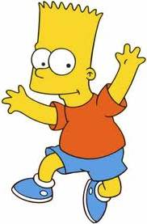
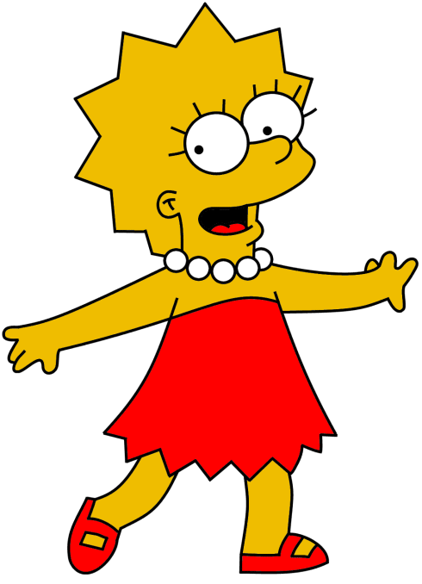
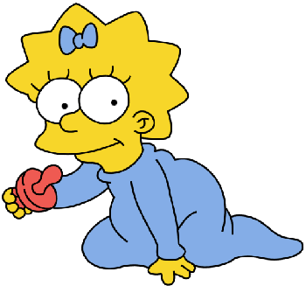
Tu as des frères ou des sœurs?
Oui, j’ai un frère et une soeur
Notes:
Have you got any brothers or sisters?
Yes, I have one brother and one sister.

Slide 3
Comment s’appellent –t-ils ?
Mon frère s’appelle Bart. Ma sœur s’appelle Maggie.

Slide 4
Comment ça s’écrit .....?
Bart s’écrit B – A – R - T. Maggie s’écrit M – A – G – G – I - E.
Notes:
How do you write that?

Slide 5
Tu as des frères ou des sœurs ?
J’ai deux frères.
J’ai trois sœurs.
J’ai deux frères et une sœur.
Non, je suis fils unique.
Non, je suis fille unique.
Notes:
No, I am an only child (boy)
No, I am an only child (girl)

Slide 6
Personne | Frère ou sœur? | Nom
Jack | 1 frère | David
Comment s’appelle –t-il?
Comment s’appelle –t-elle?
Tu as des frères ou des sœurs ?
Comment ça s’écrit?
Notes:
Un sondage – a survey Pupils are going to ask 5 other people in their class about their brothers and sisterss Tu as des frères ou des soeurs ?
Comment s’appelle –t-il/elle?
(What is he/she called?
Comment ça s’écrit?
(How do you spell that?

